Slide 1
Выступление на конференции.
Лемешко Н. В.,
учитель начальных классов
МОУ СШ №21 Ворошиловского района г. Волгограда

Slide 2
Система дошкольного образования перешла на новый этап: свидетельством тому является появление принципиально нового документа – Федеральных государственных требований к структуре основной общеобразовательной программы дошкольного образования (ФГТ) .

Slide 3
Важно отметить, что впервые в истории российского образования на уровне нормативных документов федерального уровня (ФГТ) в качестве одного из приоритетных целевых ориентиров программы дошкольного образования выделены универсальные предпосылки учебной деятельности, реально обеспечивающие социальную успешность дошкольников, их адаптацию при переходе к обучению в начальной школе, и следовательно, создающие технологическую базу преемственности дошкольного и начального образования.

Slide 4
Целью дошкольного образования является непрерывное накопление ребенком культурного опыта деятельности и общения в процессе активного взаимодействия с окружающей средой, другими детьми и взрослыми при решении задач и проблем (познавательных, художественно-эстетических, социальных, нравственных, трудовых и др.) в соответствии с возрастными и индивидуальными особенностями, что станет основой формирования у него целостной картины мира, готовности к саморазвитию и успешной самореализации на всех этапах жизни.

Slide 5
ЦЕЛЬ ПРЕДШКОЛЬНОЙ ПОДГОТОВКИ: создание предпосылок для плавного перехода развития метапредметных, предметных, личностных результатов.
На сегодняшний день главная ЗАДАЧА ПРЕДШКОЛЬНОЙ ПОДГОТОВКИ : выравнивание стартовых возможностей детей, идущих в 1 класс.

Slide 6
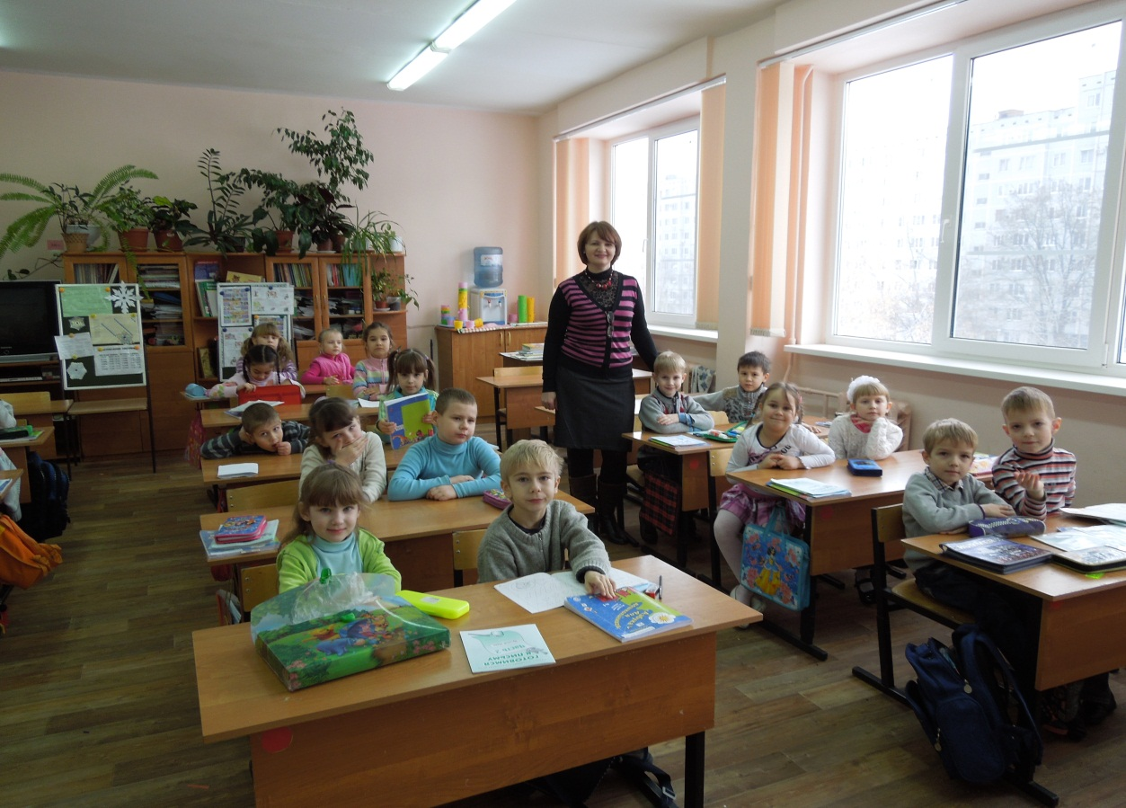

Slide 7
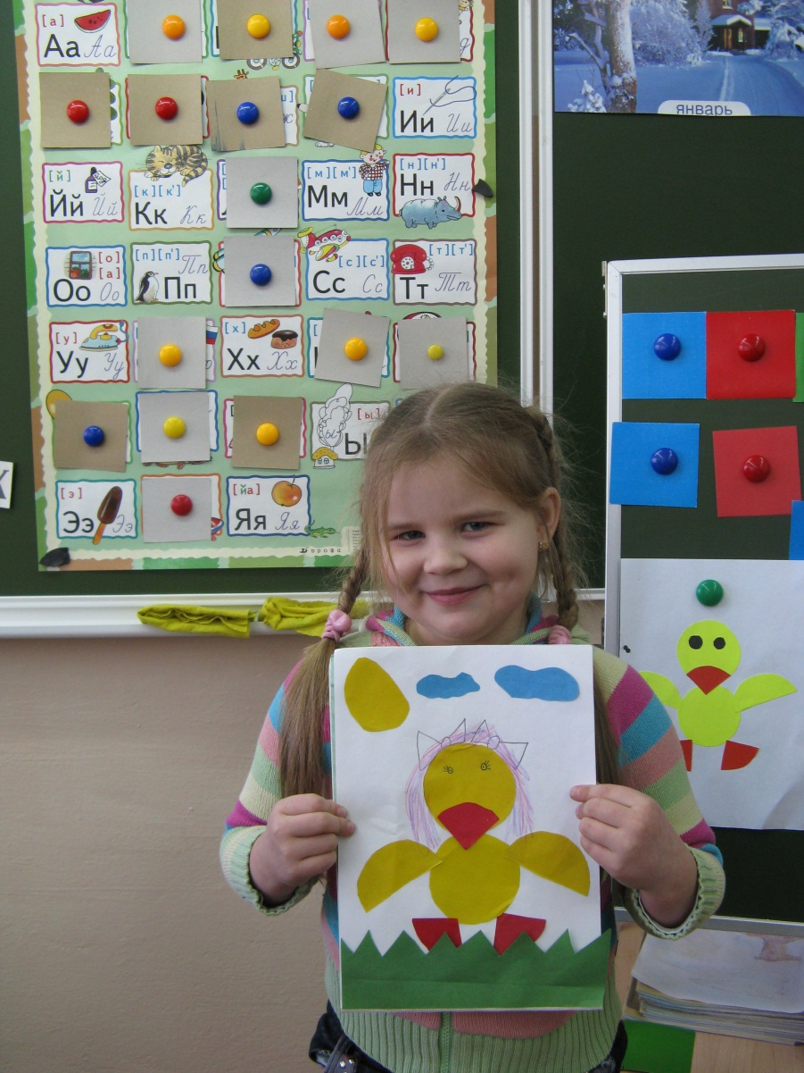

Slide 8
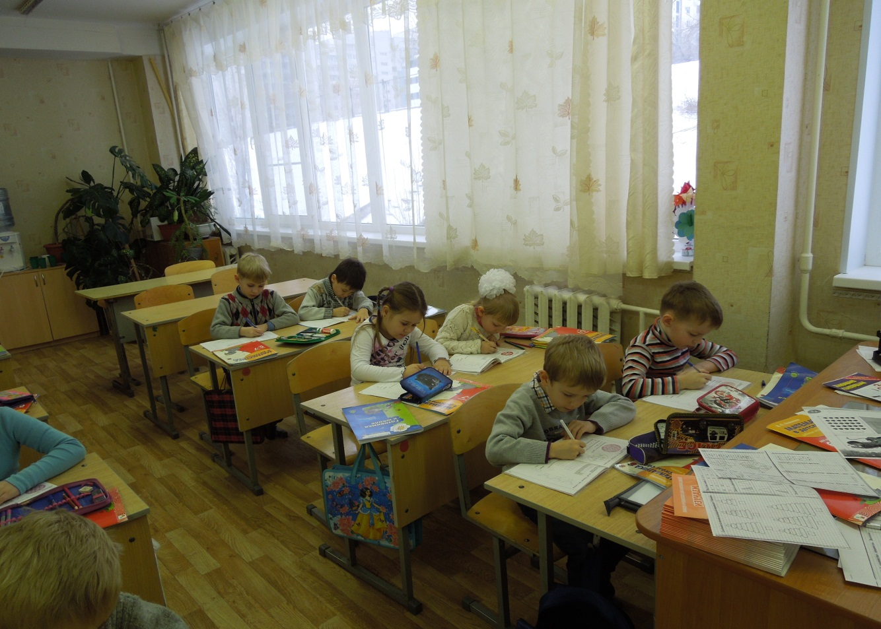

Slide 9
Единственный путь, ведущий к знанию – это деятельность.
Б. Шоу

